Slide 1
“Faro onderwijs”
Minor ‘Participatie in erfgoed’
Handboek ‘Erfgoed & Participatie’
Bijeenkomst ‘Faro-onderwijsnetwerk’
Dinsdag 14 januari 2025
Reinwardt Academie, Amsterdam

Slide 2
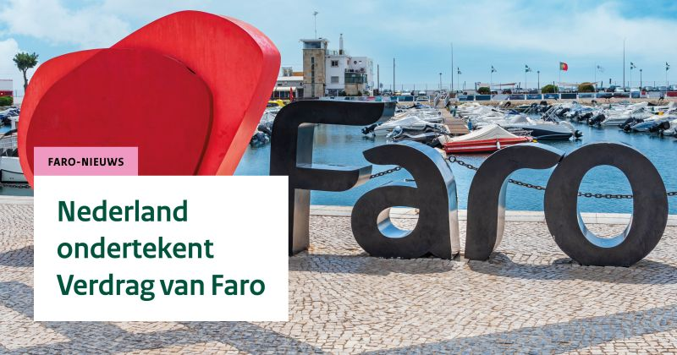
Slide faro

Slide 3












Samenwerking als uitgangspunt

Slide 4
Minor “Participatie in erfgoed”
Praktijk en theorie
Open voor alle HBO en WO studenten (KOM)
Samenwerking met ‘het veld’
  ErfgoedAcademie
  Opdrachtgevers
Drie modules van 10 EC
  Project
  Erfgoed: theorie, methoden, vaardigheden
  Interactive governance in de erfgoedsector

Slide 5
Minor “Participatie in erfgoed”: leerddoelen
Actuele erfgoedtheorie integreren in een praktisch erfgoedproject gericht op co-creatie of coproductie.
Met bestuurskundige theorievorming rond interactive governance en bijpassende methoden en technieken een praktisch erfgoedproject gericht op co-creatie of coproductie ontwerpen
Erfgoed- en bestuurskundige theorie en methoden combineren in de uitvoering van een co-creatieve of coproducerende erfgoedpraktijk
Oordelen over de sterke en zwakke kanten van het plan en de uitvoering
Het persoonlijk leerproces evalueren
Samenwerken in teams bestaande uit leden met verschillende disciplinaire achtergronden
Een opdrachtgever-opdrachtnemer relatie met de praktijkorganisatie onderhouden

Slide 6
Handboek “Erfgoed & participatie”
Erfgoedtheorie
Bestuurskundige theorie (interactive governance)
Participatiemethoden (uit BSK en erfgoeddisciplines)
Erfgoedinstituties
De praktijk (‘cases’)
Opdrachten

Slide 7
Stand van zaken
Minor
  Werken aan concept minorbeschrijvingen & vakbeschrijvingen
    20 januari naar Opleidingscommissie
  Uitwerken businesscase
  Voorjaar 2025: gehele plan voorleggen aan FB
Handboek
  Theoriehoofdstukken in concept gereed
  Methodenhoofstuk in voorbereiding
  Casushoofdstukken in voorbereidin
    Hopelijk einde voorjaar 2025 concept handboek gereed

